Slide 1
Présentation du projet I/O Space
Responsable: Léo Poulin – leoraphael.poulin@epitech.eu

Slide 2
Echanger, Créer, Evoluer au sein d’un Hackerspace
L’idée est de créer un espace pour regrouper des esprits autour d’une thématique commune, dans l’optique de générer des projets innovants.
Le Hackerspace est ouvert à toute personne souhaitant prendre part dans cette philosophie, qu’importe son niveau de compétence initial.

Slide 3
Comment ?
L’idée part d’une discussion en 2017 avec le directeur de l’espace de travail Campus Plex, Sébastien Simoni. Nous sommes tout deux férus d’impression 3D, celui-ci émet la possibilité d’ouvrir un Hackerspace dans les prochaines années, coïncident avec l’extension des bureaux de ses entreprises, WMaker et DuoApps.
Aujourd’hui, ces locaux sont en cours de construction, et la mise en place de ses différents composants est un sujet brûlant. Avec la participation d’un collègue, actuellement en poste dans un FabLab d’un village proche et développeur iOS, nous lancerons les démarches pour la création d’une association qui représentera « I/O Space ».
Le projet est supporté par le Campus Plex, qui nous apportera un financement de départ ainsi qu’une somme mensuelle pour l’entretiens des lieux/ressources.

Slide 4
Dans l’idéal
Avec le challenge géographique que représente la région Corse, nous souhaitons créer une plateforme en ligne pour que quiconque puisse se faire une idée du Hackerspace et rester informé de ce qu’il s’y passe. Il pourra disposer des différentes fonctionnalités (liste est non-exhaustive) :
Calendrier des prochains évènements (meetups, ateliers, hackatons,…)
Base de donnée des projets en cours et terminés
E-Learning possédant le replay de nos conférences techniques et les ressources des ateliers
Chaque membre, une fois adhéré à l’association, possèdera un accès SSH à une machine virtuelle qu’il pourra utiliser pour ses projets. Nous hébergerons les VM sur un cluster de machines sur place.

Slide 5
Les « Hacktivités »
Le planning du Hackerspace est découpé en trimestre, chaque trimestre possèdera un thème sous-jacent au thème principal (ex: Science-Fiction → Les voyages dans le temps).
Un Meetup sera dispensé chaque mois, afin de discuter avec les membres actuels et futurs de l’association de la thématique actuelle, permettant ainsi de planifier les différents ateliers du mois. Celui-ci peut avoir plusieurs formes:
Conférence technique sur un sujet récent ou en relation avec le thème
Networking « Pizza & LAN »
Mini-hackathon
L’objectif au cours de cette année scolaire serait d’organiser un hackathon de 48h et un concours de programmation (Domotique, Robotique, …)

Slide 6
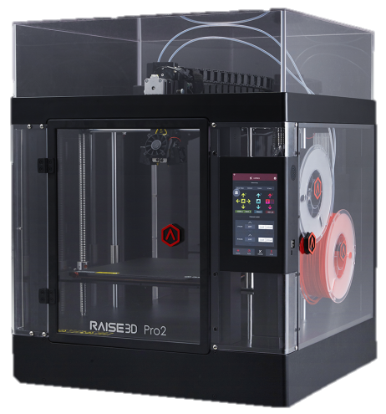
Révision du scope initial - Répondre à un besoin du Hackerspace
Le premier équipement du Hackerspace est une imprimante 3D « pro »
Avantages:
Beaucoup de fonctionnalités et d’options disponibles
Permet l’impression de pièces volumineuses et complexes
Problème:
Trop peu de personnes formées correctement à l’utilisation de la machine
Une impression ratée == ressources gâchées
Comment prioriser/qualifier une demande d’impression?

Slide 7
Print Request
Système basé sur les Pull Request:
Permet à un utilisateur de soumettre un objet 3D à la révision par un « modérateur » pour impression
L’utilisateur spécifie le fichier .stl et ses spécificités (matériaux, couleur, résolution…) via une webapp
Le modérateur reçoit la « print request » à valider. Il doit valider les paramètres, effectuer le « slice » de l’objet et donner une estimation du coût de l’objet
Les requêtes sont traités et imprimée par ordre chronologique dès que l’utilisateur et le modérateur sont d’accord sur les termes de l’impression

Slide 8
Backend
Le Backend est accessible pour tout les membres disposant d’un compte Hackerspace.
Seul les utilisateurs avec l’attribut « print_moderator » peuvent traiter les print request.
Chaque utilisateur peut consulter les statuts de ses précédentes print requests
Chaque utilisateur est limité à N print requests
Prévisualisation des fichiers .stl en ligne

Slide 9
Webapp
Vues:
Page d’accueil: Page de présentation du Hackerspace (style « Single-view » flat design) + Bouton d’accès (login) au backend
Backend
Résumé du profil utilisateur
Historique des soumissions + soumissions en cours
Page dynamique (« pop-up ») pour soumettre les impressions
Pour les modérateur:
Onglet révision: Permet de lire les requêtes et d’ntéragir

Slide 10
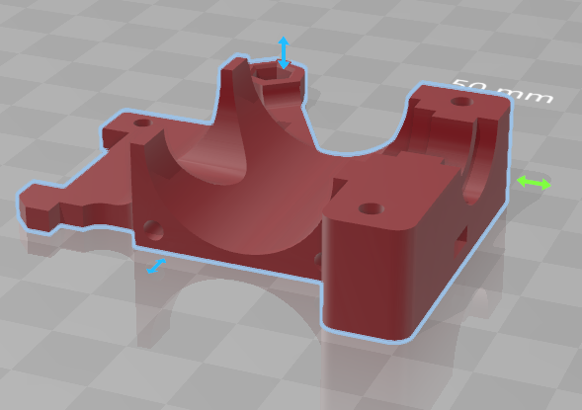
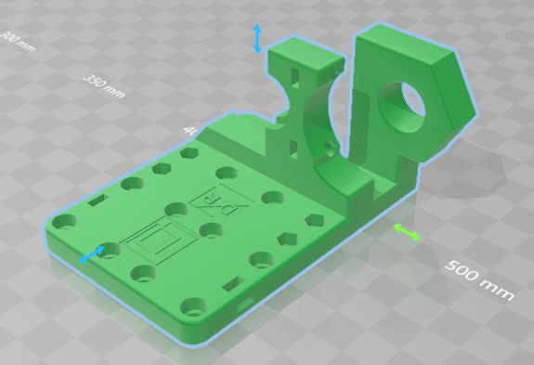
Mon profil
Print Request
Mes requêtes en cours de soumission:
Soumettre une impression
Bowden.stl
Imprimante: Raise3D Pro 2
Résolution: 0.1mm
Matériaux: PLA (Rouge)
Mes requêtes traitées:
Print_carriage_plate.stl
Validée
Imprimante: Raise3D Pro 2
Résolution: 0.1mm
Matériaux: ABS (Vert)

